Slide 1

「지능화 파일럿 프로젝트」
프로젝트 성과발표
(프로젝트명) 추력벡터제어기 단종 보완 설계
2020254004
손 의 걸
2021. 12. 09.

Slide 2
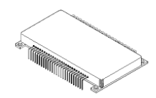
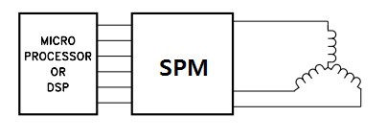
프로젝트 개요
세부일정
연구 배경
SPM은 Smart Power Module의 약자로서 BLDC 모터를 구동하기 위해 만들어져 있는 부품이다. 모터 구동 노이즈로 인한 MicroController의 오작동을 방지하지 위해 PWM 6CH 입력 받는 Opto-Coupler가 적용되어 전원 분리가 되어 있다. 그리고 3상 브릿지 회로에 필요한, Gate Driver 6Ch , IGBT 6개가 내장 되어있다. 하지만, 온도시험에서 잦은 고장이 발생하였고, 2021년 단종 되어 버려서 대체하기 위해 인버터 회로의 대한 연구와 기술 개발하려 한다.
기존 SPM의 단점을 보완하고 저 비용 설계를 진행한다.
기존 기술의 문제점 및 애로사항
Opto-Coupler, Gate Driver, IGBT 가 하나의 부품으로 만들어져 있으므로 고장 발생시 부품
을 전체 교환 해야 함
SPM이 단종되었으며, 높은 지연시간 및 Rds_ON 값에 의해 발열 및 효율이 떨어지며, 매우
고가의 부품으로 대량 생산에 적합하지 않음
구동 전압이 28V으로서 IGBT의 의한 전압 손실이 있음.
SPM 형상
SPM Applications

Slide 3
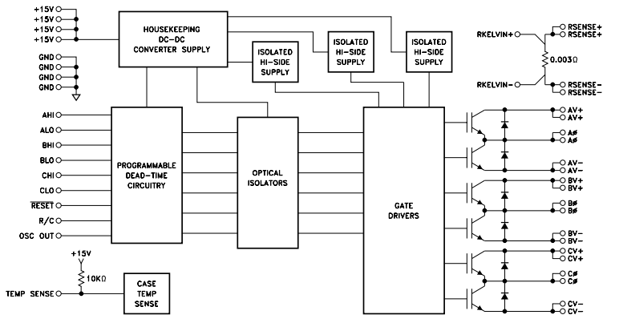
프로젝트 목표
세부일정
연구 목표
- 비용 절감을 위해 SPM을 대신할 수 있고 동등 이상 성능을 낼 수 인버터 회로 개발
세부 연구 목표
- MOSFET 내부 저항 (Rds ON) 20mΩ 이하 (부품 선정 기준)
부품 비용 50% 이상 절감
IGBT 에서 MOSFET로 변경
SPM 내부 구성

Slide 4
프로젝트 목표
세부일정
정량적 목표
구분 | 이전 설계치 | 목표 성능 | 기타
최대허용전압 | 500VDC | 100VDC | IGBT -> MOSFET 적용
허용전류 | 50A | 80A | 동등이상
TURN ON TIME | 45nsec | 20nsec | 동등이상
TURN OFF TIME | 350nsec | 200nsec | 동등이상
RDS on | 80mΩ | 20mΩ | 동등이상
스위칭 주파수 | 20KHz MAX | 50KHz MAX | 동등이상
전원 분리 | 1KV 이상 | 3KV 이상 | 동등
동작온도 | -55°C to +125°C | -55°C to +125°C | 동등이상
기타 | 전류 센싱기능 포함 | 전류 센싱 기능 포힘 | 동등
- 빠른 TURN ON/OFF TIME 으로 손실 최소화
- 낮은 RDS on 으로 발열 및 전력 손실 최소화
- 빠른 스위칭 주파수 허용하여 전력 손실 최소화
- 전원 분리로 구동 노이즈 감쇄

Slide 5
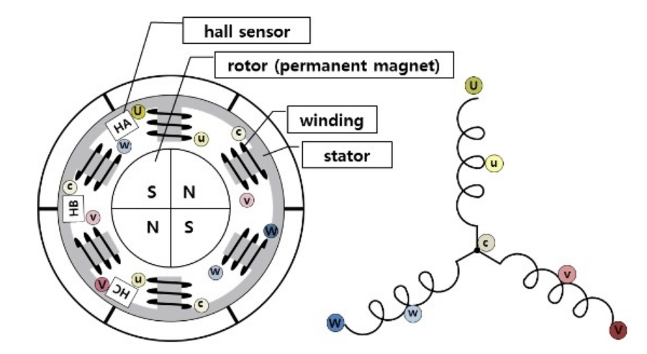
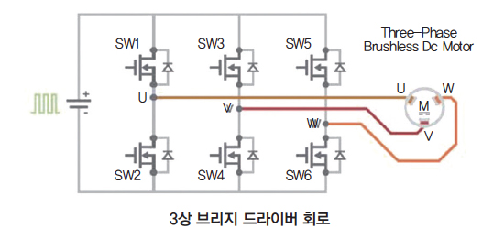
사전기술 조사
BLDC 모터의 구조
BLDC 모터의 구조
Rotor = 회전자 (영구자석)
Winding, Stator = 고정자(전자석)
Hall Sensor = 회전자의 위치감지
Hall Sensor를 이용하여 회전자의 위치를 감지하고, 고정자에 전류를 흘려 자력을 만들어 내면, 회전자가 회전하는 원리이며, 반 영구적인 특성을 가지고 있음.
SPM은 고정자의 전류를 흘리기 위한 3상 브리지 드라이버 회로가 주요 기능임.

Slide 6
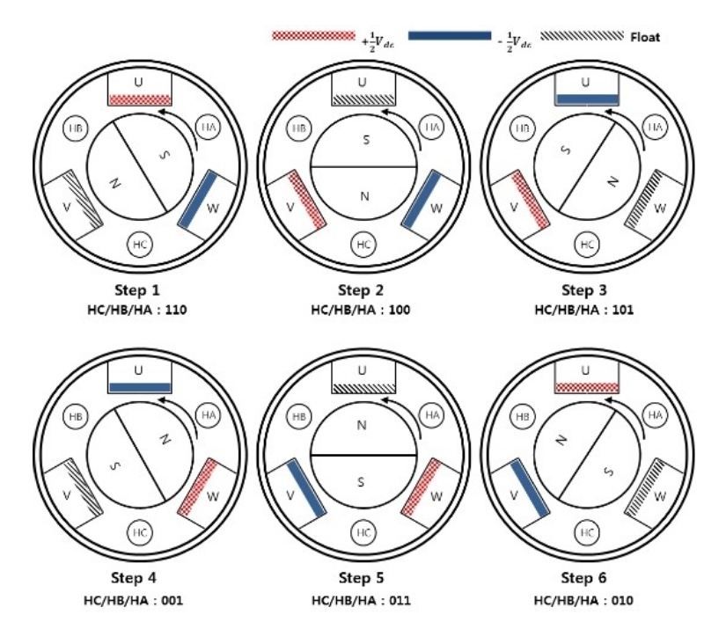
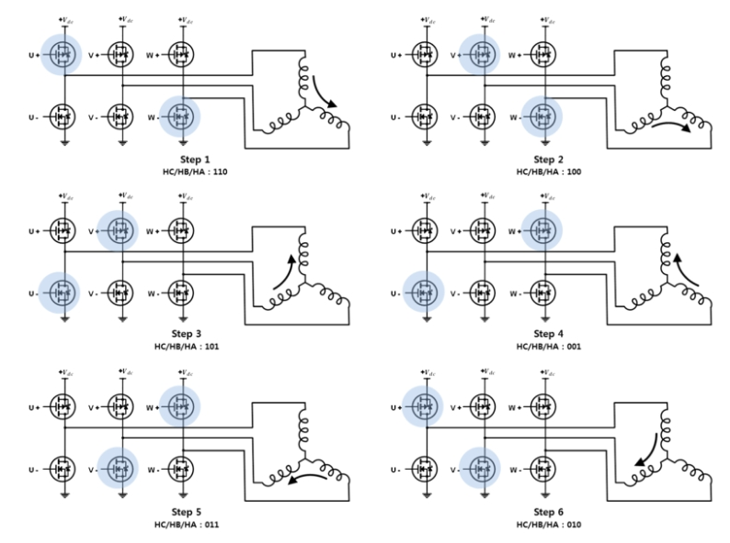
사전기술 조사
사전 기술 조사(SPM)
- BLDC 모터 구동 방법
Hall Sensor의 위치를 가지고 위 그림과 같이 6개의 Step에 따라 전류를 흘려주면, 모터는 정방향(CW) 방향으로 회전하게 됨. 모터의 고속 회전을 위해서는 빠른 스위칭 을 통해 고속의 스위칭을 수행해야 함으로, MOSFET N Chennel 타입을 적용해야 함.

Slide 7
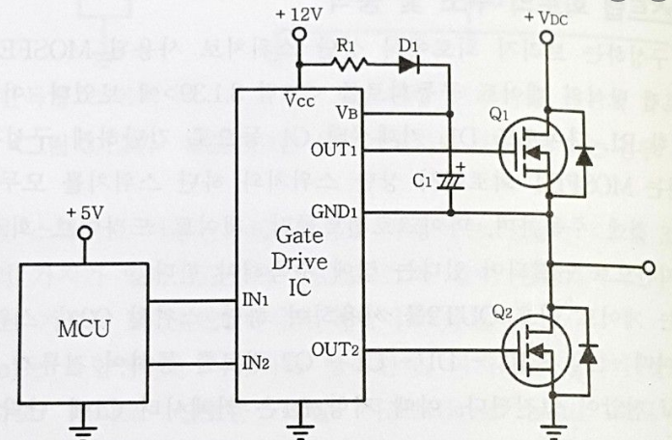
사전기술 조사
사전 기술 조사
D
G
G = Gate
D = Drain
S = Source
S
D
G
S
MOSFET는 Source 단 전압보다 Gate 단 전압이 높아야 Drain의 전압(전류)가 Source로 흐를수 있게 된다.
하지만 Drain의 전압이 Source로 흐리게 되면, Source보다 Gate 전압이 낮아짐으로 MOSFET는 꺼진 상태가 되니, Gate 단 전압을 상승 시키기 위해 Bootstrap 회로를 적용하여야 한다.

Slide 8
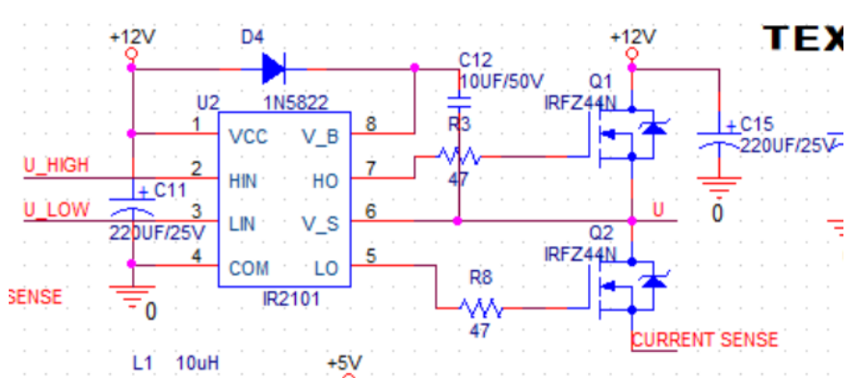
사전기술 조사
부트 스트랩 기본 회로
시중에 널리 사용 되는 Bootstrap 회로 샘플

Slide 9
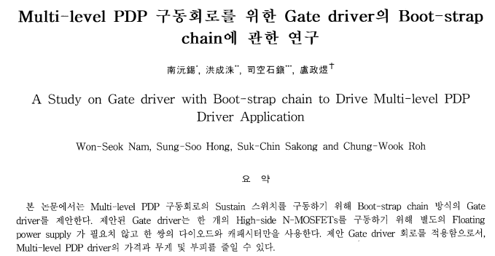
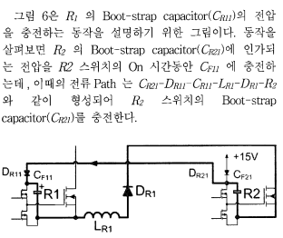
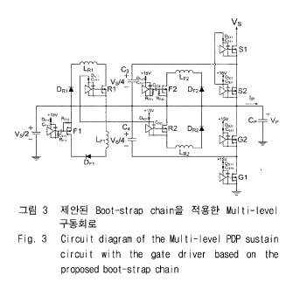
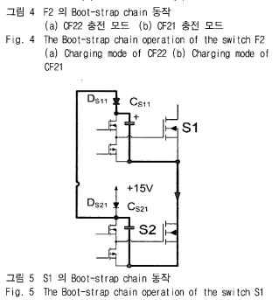
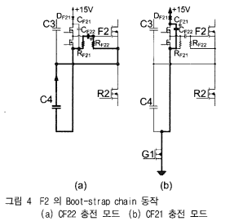
논문 및 사전 기술 조사
Gate 드라이버의 동작 원리와 스위치의 필요성, Floating 전원을 사용하는 BLDC 모터의 전원
회로의 설계 방안과 구동회로의 원가 절감 및 PCB 공간 절약에 도움이 됨.

Slide 10
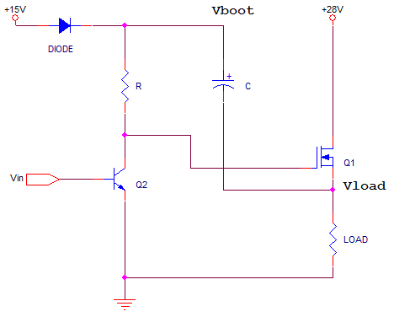
예비 설계
부트스트랩 구성 및 원리
※회로도면 OrCAD로 작성
방전
충전
부트스트랩 다이오드
부트스트랩 커패시터
OFF
H
ON
L
ON
OFF
그림3. 간단한 구조의 Bootstrap 회로
부트스트랩 캐패시터의 Anode 단은 +15V, Cathode 단은 Load를 통해 15V 전압이 충전된다
MOSFET가 ON 되면, 부트스트랩 캐패시터의 Cathode 단이 28V으로 변경되므로, 캐패시터는 건전지 직렬 연결과 같이 Cathode에 인가된 28V와 충전된 15V 전압을 더한 43V의 전압을 출력하면 방전을 수행하게 된다. 이 때 만들어진 43V 전압을 Gate 단에 인가하여, MOSFET가 상시 켜질수 있도록 하는 것이다.

Slide 11
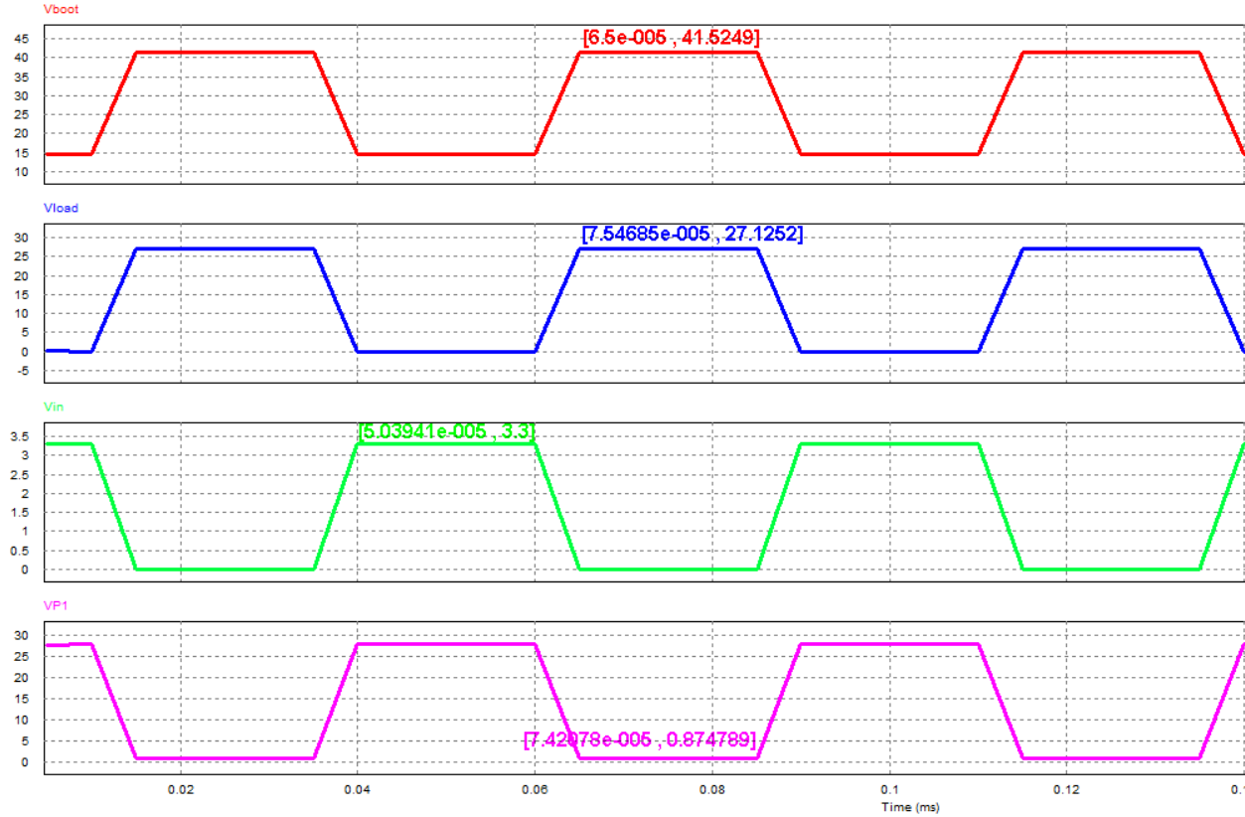
예비 설계
부트스트랩 구성 및 원리
※회로도면 OrCAD, 시뮬레이션 Tool P-spice
부트스트랩 전압
41.52V
15V
로드전압
27.12V
게이트 인가 전압
3.3V
게이트-소스전압
0.87V
MOSFET의 전압강하, 부트스트랩 다이오드의 VF 로 인하여, 43V가 41.52V의 출력을 생성해 내는 것이 확인 되었다.

Slide 12
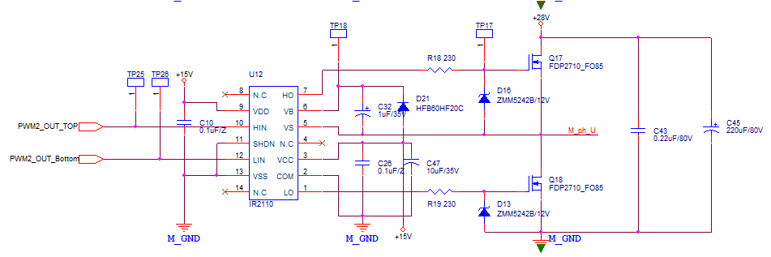
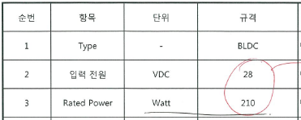
예비 설계
부트스트랩 구성 회로
※회로도면 OrCAD로 작성

Slide 13
예비 설계
게이트 보호용 다이오드의 선정
※회로도면 OrCAD로 작성
그림7. IR2110을 이용한 Bootstrap 회로
제너다이오드 Bias용 저항선정 R16에 걸리는 전압VR=Vboot-{Vz(제너전압)+부하전압}=42.3V-(12V+28V)=2.3V
제너 전류 Iz=10mA로 선정
R16=2.3V/10mA ≒ 230Ω

Slide 14
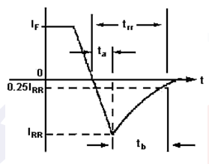
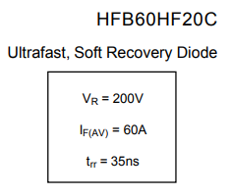
예비 설계
부트 스트랩 다이오드의 선정
FAST 타입의 다이오드 선정

Slide 15
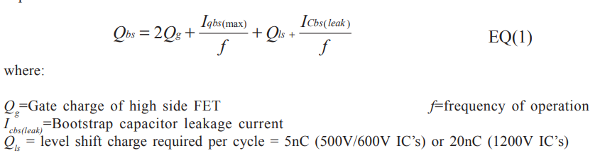
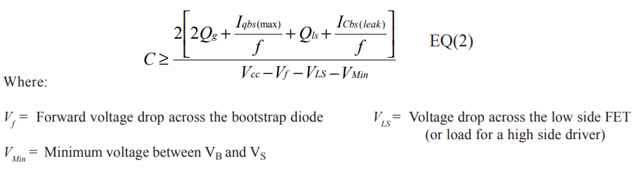
예비 설계
부트스트랩 캐패시터의 용량 선정
FET CHAGE | 대기전류(HIGH SIDE) | 100V급 | 캐패시터 누설전류 | 스위칭주파수 | 게이트전압 | 부트스트랩 다이오드 | LOW SIDE 전압강하 모터 22m옴, FET 4.5m옴 적용 | Vgs on에 필요한 전압
Qg | Iqbs | Qis | Icbs | F | VCC | VF | VLS | Vmin
0.000000375 | 0.0005 | 5E-09 | 0.0000016 | 50000 | 15 | 1 | 3.9375 | 4
계산결과 = 분자 0.000001530064, 분모 = 6.0625
최소 캐패시터 필요 용량 : (분자/분모) = 0.000000252382 (0.25uF)
0.25uF의 최대 15배 까지가 적정 용량임. (1uF이 가장 좋음)

Slide 16
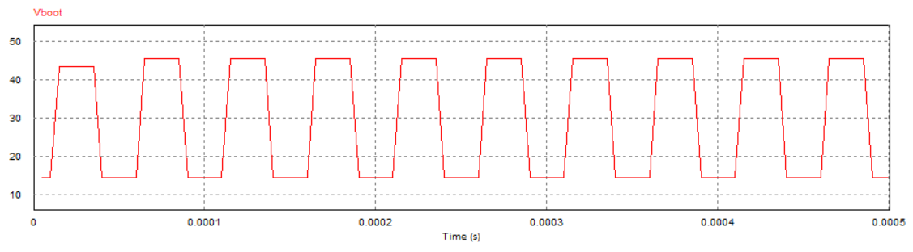
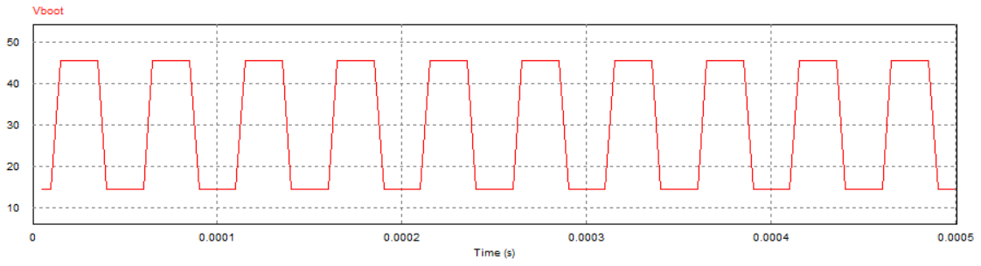
시뮬레이션 결과
C=1uF
C=0.1uF
시뮬레이션 결과로는 0.1uF이 우수한 것처럼 판단되나, 계산결과 0.25uF 이상 사용해야 함
(캐패시터의 특성상 오차가 크고, 스위칭 되기 전에 캐패시터 방전이 되어 버릴경우 시스템에 치명적이므로)

Slide 17
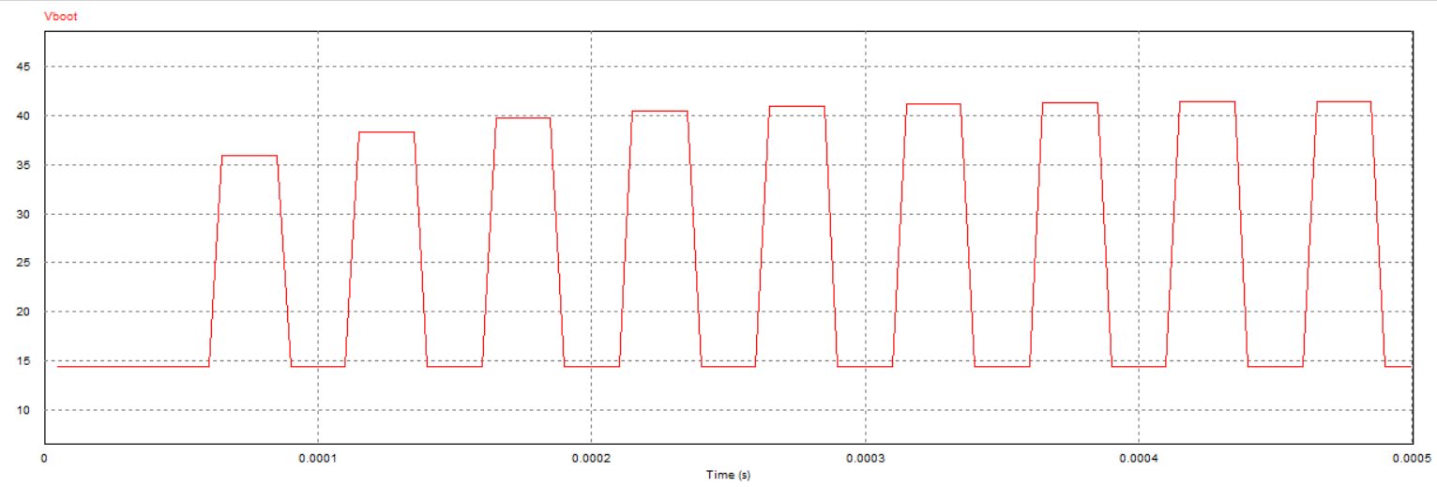
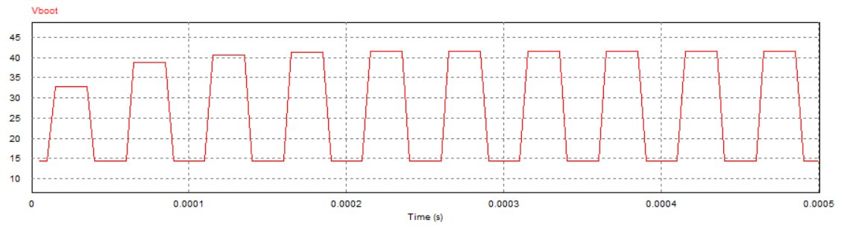
시뮬레이션 결과
C=10uF
C=4.7uF
적정 용량 3.75uF를 초과시 파형이 없어지거나, 원하는 출력을 내지 못함.

Slide 18
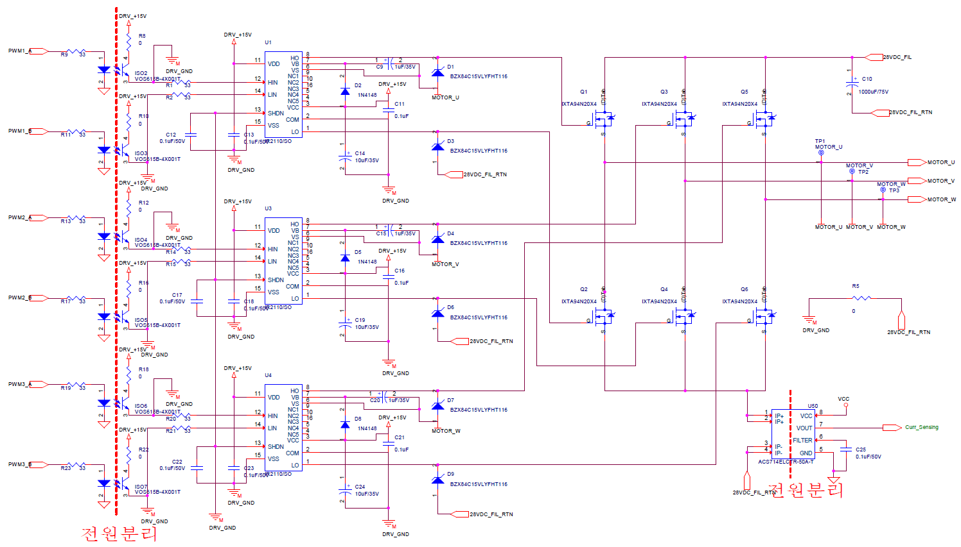
SPM 회로
전원 분리를 위한 Opto-Coupler 6Ch과 전류 센싱을 위한 전류 센서를 추가하여 최종 회로를 확정 하였다.

Slide 19
SPM 설계 결과
구분 | 기존 사양 | 목표 | 설계 사양 | 기타
최대허용전압 | 500VDC | 100VDC | 100VDC | MOSFET 적용 성능 개량
허용전류 | 50A | 80A | 94A | 목표 만족
TURN ON TIME | 45nsec | 20nsec | 18nsec | 목표 만족
TURN OFF TIME | 350nsec | 200nsec | 97nsec | 목표 만족
RDS on | 80mΩ | 20mΩ | 10.6mΩ | 목표 만족
스위칭 주파수 | 20KHz MAX | 50KHz MAX | 50KHz 이상 | 목표 만족
전원 분리 | 1KV 이상 | 3KV 이상 | 3.75Kv | 목표 만족
동작온도 | -55°C to +125°C | -55°C to +125°C | -55°C to +125°C | 목표 만족
기타 | 전류 센싱기능 포함 | 전류 센싱 기능 포힘 | 전류 센싱 기능 포함 | 목표 만족
목표된 성능을 만족하는 회로가 구성되었음을 확인하였다.

Slide 20
프로젝트 결과
세부일정
프로젝트 성과
SPM은 모터 구동시 발생하는 노이즈에 의한 Micro Contoller 오작동을 방지하기 위해 전원 분리를 Opto-Coupler 6 channel을 적용하였고, IGBT를 6개 장착하여, 3상 브릿지 회로가 구성되어 있었다. 그리고 IGBT를 동작하기 위해 GATE DRIVER가 들어 있었으며, GATE, SOURCE단 전위차를 위해 BOOTSTRAP 회로가 적용되어 있다. 이것을 하나 하나 풀어서, 회로로 완성 하였으며, 이것을 바탕으로 아트웍 및 PCB 조립을 진행하고, 2022년 MIL-STD-810G, MIL-STD-461G 시험을 진행할 수 있을 것으로 판단된다.
향후 계획
2022년 9월 회로카드 제작 및 기능 시험
2022년 10월 MIL-STD-461G EMI/EMC 예비시험
2022년 12월 MIL-STD-810G 환경 시험
2023년 3월 성능 개량품 제작
2023년 6월 체계기능 시험

Slide 21
감사합니다

